Slide 1
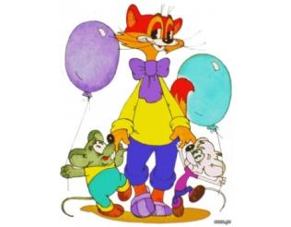
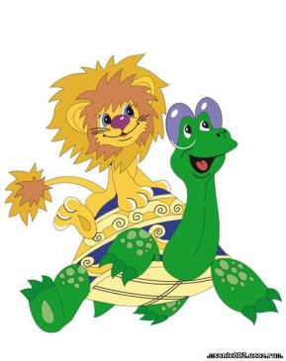
Ознакомление дошкольников с мультипликационными фильмами как средство их художественно-эстетического и речевого развития
В.А. Грошенкова, кандидат педагогических наук, доцент кафедры логопедии ФГБОУ ВО «Ярославский государственный педагогический университет им. К.Д. Ушинского» г. Ярославль

Slide 2
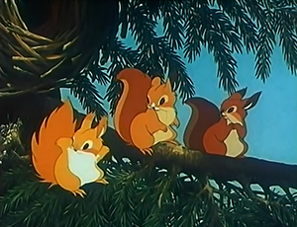
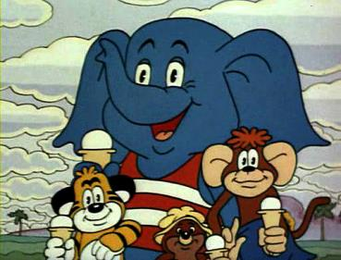
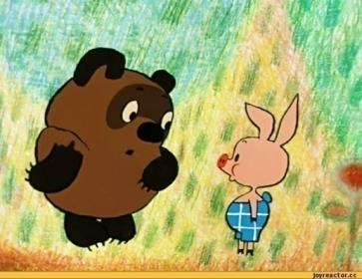
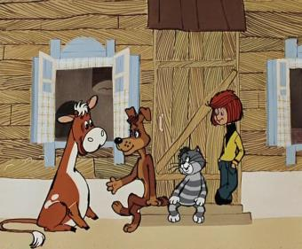
Актуальность
В настоящее время продолжается поиск путей совершенствования работы воспитателя и логопеда, разработка новых форм, методов и приемов речевого развития, определение возможностей дидактического материала.
В связи с этим важным средством в работе педагога выступают мультипликационные фильмы, на что указывают в своих пособиях современные педагоги Алевтина Александровна Гуськова, Ирина Анатольевна Ледник, Галина Леонидовна Сперанская.

Slide 3
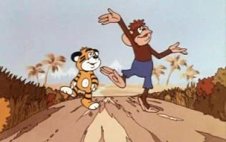
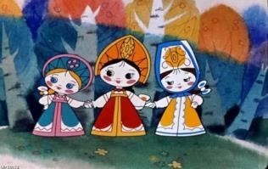
Актуальность
Мультипликация - одна из форм экранного искусства, которая представляет собой синтетический вид, объединяющий живопись, графику, музыку, литературу, элементы театра, танца.
Выразительно-изобразительные средства каждого из этих видов искусства по-своему воздействуют на представления, воображение, зрительную память, мыслительную активность, раскрытие творческого потенциала человека.
Сюжетность, зримость образов, звуковое сопровождение заставляют детей сопереживать, проживать сюжет вместе с героями. У ребенка это вызывает сильную эмоционально-чувственную реакцию, проявляющуюся в самых разных формах, в том числе, в форме речевого высказывания.

Slide 4
Значение мультипликационных фильмов в развитии ребенка-дошкольника
Мультфильмы стимулируют творческую активность и раскрепощают мышление ребенка.
Многие психологи подтверждают, что мультипликация - это отличный способ развить коммуникативные способности и лидерские качества.
Мультфильмы формируют у детей первичные представления о добре и зле, эталоны хорошего и плохого поведения. Через сравнение себя с любимыми героями дошкольник имеет возможность научиться позитивно воспринимать себя, справляться со своими страхами и трудностями, уважительно относиться к другим.

Slide 5
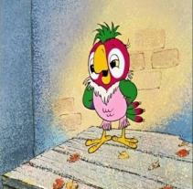
Значение мультипликационных фильмов в развитии ребенка-дошкольника
Мультфильм служит прекрасным средством развития мышления, внимания, воображения и памяти у детей; значительно расширяет кругозор и совершенствует коммуникативные навыки; учит выражать свои чувства и настроение.
Мультипликационные фильмы предоставляют уникальную возможность для внесения разнообразия и индивидуализации воспитательно-образовательного процесса.
Работа над содержанием мультфильма позволяет сформировать разные стороны речи ребенка: фонетико-фонематическую, просодическую, лексико-грамматическую, что создает базу для овладения ребенком связного речевого высказывания.

Slide 6
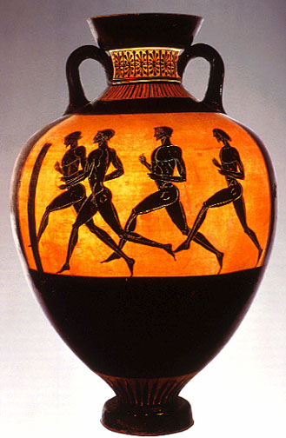
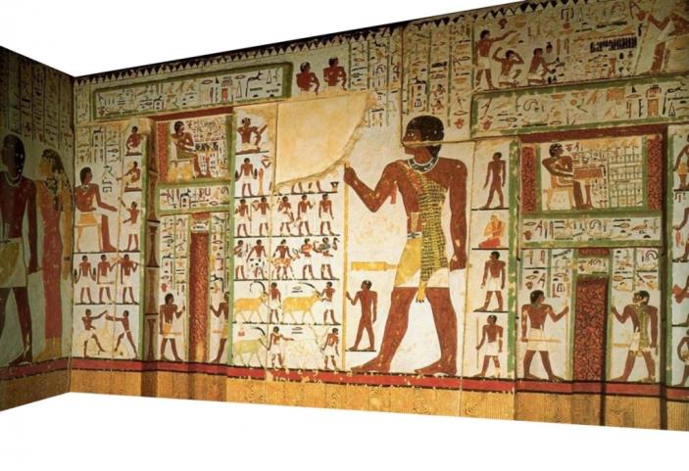
Как появилась мультипликация?
Художники всех времен и народов мечтали о возможности передать в своих произведениях подлинное движение жизни. Яркую передачу движения находим мы в искусстве древнего Египта и древней Греции – в скульптурных рельефах, в росписях гробниц и храмов фараонов и в рисунках, украшающих вазы.

Slide 7
Как появилась мультипликация?
В 15 в. появились книжки с рисунками фаз движения человека, разворачивая которые создавалась иллюзия оживших картинок. В средние века находились умельцы, развлекавшие публику с помощью аппарата наподобие фильмоскопа, куда вставляли прозрачные пластины с рисунками. Его называли «волшебным фонарем».

Slide 8
Как появилась мультипликация?
В 1832 году бельгийский ученый Жозеф Плато, изобрел оптическую игрушку – фенакистоскоп – вращающийся диск с прорезями для оживления серии последовательных картинок, расположенных по кругу. Раскрутив такой диск и посмотрев на него через зеркало, можно увидеть, как оживают картинки. Это был первый прибор, продемонстрировавший принцип создания иллюзии движения.

Slide 9
Как появилась мультипликация?
1832 г. – тот же принцип был положен венским профессором Симоном Фон Штампефером в основу стробоскопа - картонный барабан, насаженный на ось. На внутренней стороне этого барабана на бумажной ленте находилась серия рисунков (обычно их было от восьми до двенадцати), иллюстрирующих последовательные фазы движения человека или животного.

Slide 10
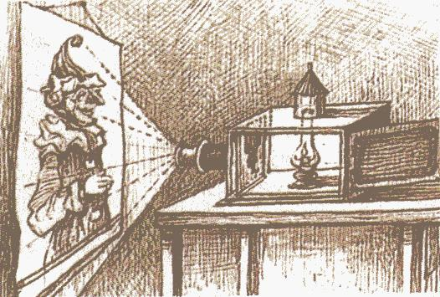
Как появилась мультипликация?
1853 г. – австриец Барон Фон Ухациус, сконструировав стробоскоп, в котором изображения помещались на стеклянном диске и освещались масляной лампой, впервые спроецировал их на экран.
1870 г. – Генри Хейл из Колумбуса (штат Огайо) организовал первый в истории публичный сеанс «живой» фотографии. Он применил волшебный фонарь, проецирующий диапозитивы, размещенные на диске. Фазатрон отличался только тем, что рисунки в нем были заменены фотографиями. На диске Хейла были помещены последовательные фазы движения вальсирующей пары.

Slide 11
Как появилась мультипликация?
1877 г. – француз Эмиль Рейно, заимствовав вращательный барабан зоотропа Хорнера и усовершенствовав зеркальную систему фенакистископа Жозефа Плато, создал новый, более совершенный прибор, назвав его "праксиноскопом" Рейно. Этот день можно считать днем рождения анимации, а именно 30 августа 1877 года, когда в Париже был запатентован подобный аппарат – праксиноскоп Эмиля Рейно.

Slide 12
Как появилась мультипликация?
1884 г. – Марей создал первый хронофотографический аппарат. Опыты Мюйбриджа и Марея внесли значительный вклад в изучение движений человека и животных и в развитие техники.
1885 г. – Герман Кастлер создает мутоскоп – прибор с барабаном, в котором помещалась тысяча (и больше) рисунков.

Slide 13
Как появилась мультипликация?
Пионером русской мультипликации считается художник и оператор Владислав Александрович Старевич. Он разработал особую художественную технику и прием для постановки и съемки объемно кукольной мультипликации, сохранившуюся в своих основных чертах и по настоящее время. Им были созданы в России первые в мире объемно – мультипликационные фильмы.

Slide 14
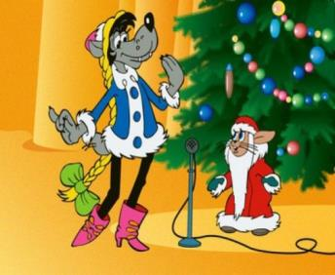
Значение мультипликационных фильмов в развитии ребенка-дошкольника с речевыми нарушениями
Особенно велика роль мультфильмов в обучении и воспитании дошкольников, имеющих нарушения речевого развития.
Для данной категории детей характерно снижение мотивации, бедный запас сведений об окружающем мире, отсутствие целенаправленности в деятельности, несформированность операционных компонентов мышления, сложность в создании воображаемой ситуации, недостаточная точность предметных образов-представлений, непрочность связей между зрительной и вербальной сферами.

Slide 15
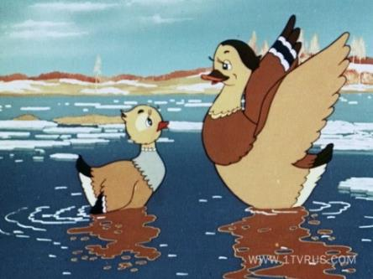
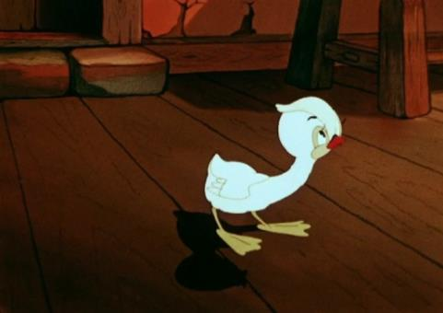
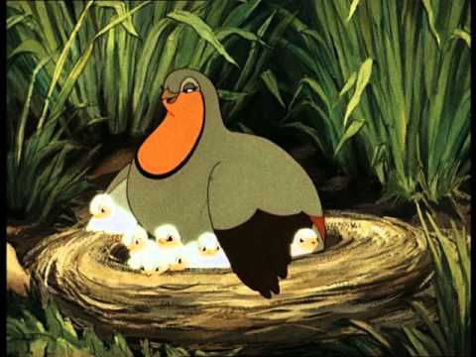
подборка мультфильмов для детей дошкольного возраста с учетом лексических тем
«Птицы»: «Серая шейка» (1948), «Оранжевое горлышко» (1954), «Высокая горка» (1951), «Растрепанный воробей» (1967), «Гадкий утенок» (1956).

Slide 16
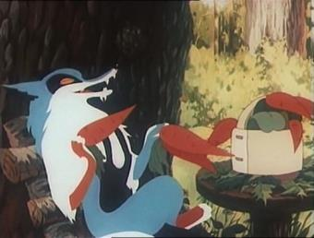
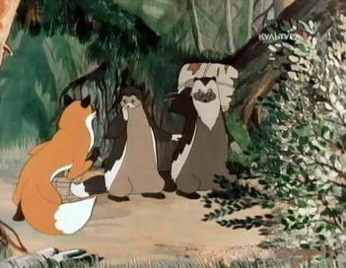
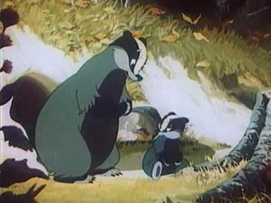
подборка мультфильмов для детей дошкольного возраста с учетом лексических тем
«Лесные животные»: «Лесные путешественники» (1951), «Крашеный лис» (1953), «Беги, ручеек!» (1974), «Хомяк-молчун» (1972), «Таёжная сказка» (1951), «В лесной чаще» (1954).
«Детеныши диких и домашних животных и птиц»: «Добрый лес» (1950), «Однажды утром» (1981), «Крошка енот» (1974), «Как стать большим» (1967), «Крепыш» (1950), «Знаменитый утенок Тим» (1973), «Приезжайте в гости» (1979).

Slide 17
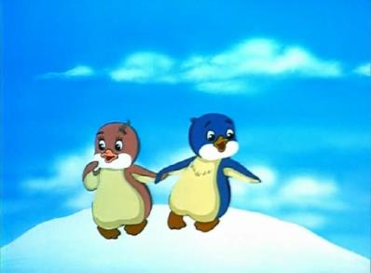
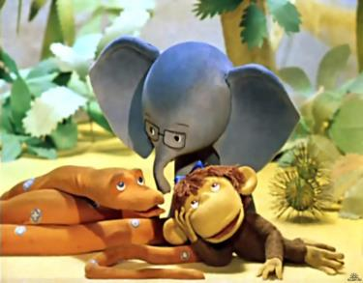
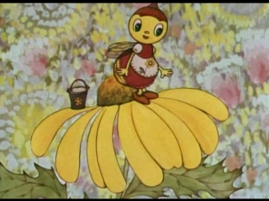
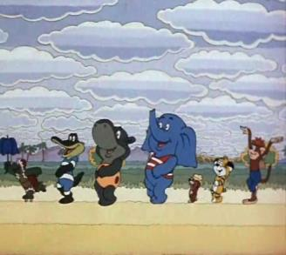
подборка мультфильмов для детей дошкольного возраста с учетом лексических тем
«Полярные животные и птицы»: «Сказка про Лень» (1976), «Умка» (1969), «Приключения пингвиненка Лоло» (1986-1987), «Храбрый олененок» (1957).
«Животные жарких стран»: «По дороге с облаками» (1984), «38 попугаев» (1976-1991), «Птичка Тари» (1976), «Слоненок и письмо» (1983), «Жирафа и очки» (1978), «Шакаленок и верблюд» (1956).
«Насекомые»: «Муха-цокотуха» (1960), «Муравьишка-хвастунишка» (1961), «Первая скрипка» (1958), «Жила-была пчелка» (1978).

Slide 18
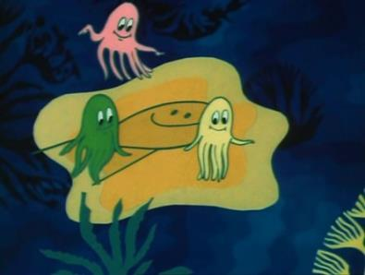
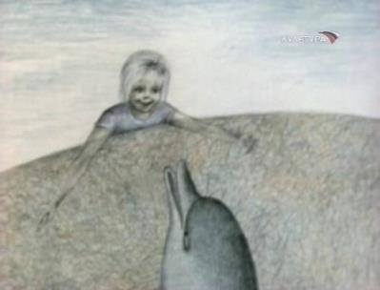
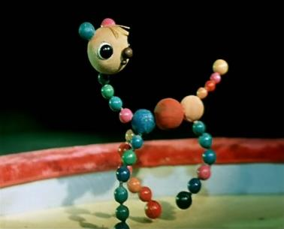
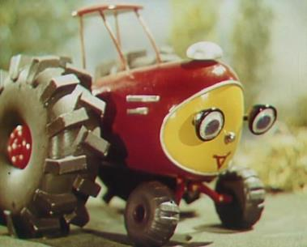
подборка мультфильмов для детей дошкольного возраста с учетом лексических тем
«Подводный мир»: «Обезьяна с острова Саругасима» (1970), «Осьминожки» (1976), «Девочка и дельфин» (1979).
«Цирк»: «Лошарик» (1971), Каникулы Бонифация» (1975), «Пони бегает по кругу» (1974), «Впервые на арене» (1961).
«Транспорт»: «Шесть Иванов - шесть капитанов» (1967), «Новичок» (1961), «Сказки о машинах» (1975).

Slide 19
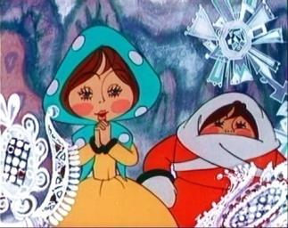
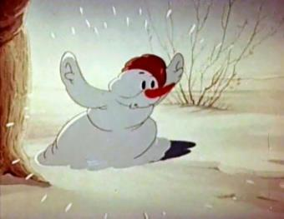
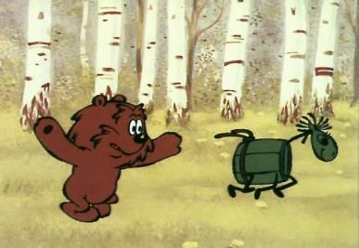
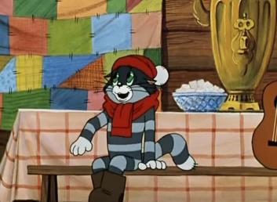
подборка мультфильмов для детей дошкольного возраста с учетом лексических тем
«Времена года»: «Времена года» (1969), «Чудесная бочка» (1982), «Весенние мелодии» (1946), «Как мы весну делали» (1971), «Мороз Иванович» (1981), «Как ежик и медвежонок встречали Новый год» (1975), «Зима в Простоквашино» (1984), «Осенние корабли» (1982), «Дед мороз и лето» (1969), «Паровозик из Ромашково» (1967).

Slide 20
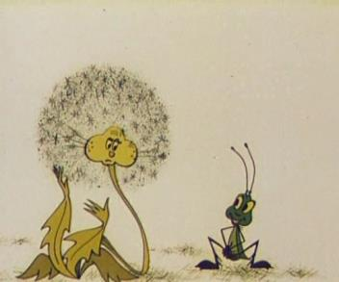
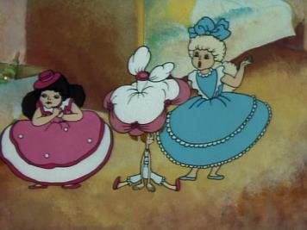
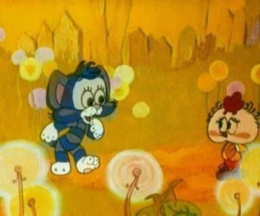
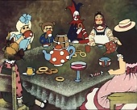
подборка мультфильмов для детей дошкольного возраста с учетом лексических тем
«Цветы»: «Одуванчик – толстые щеки» (1971), «Ночной цветок» (1984), «Шелковая кисточка» (1977).
«Игрушки»: «Старая игрушка» (1971), «Машенькин концерт» (1949), «Танцы кукол» (1985), «Стойкий оловянный солдатик» (1976), «В старом сундуке» (1990), «Тайна игрушек» (1987), «Зай и Чик» (1952), «Ленивое платье» (1987).

Slide 21
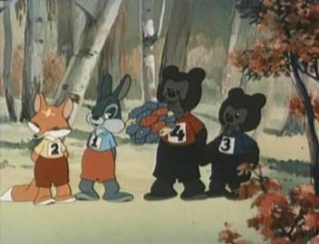
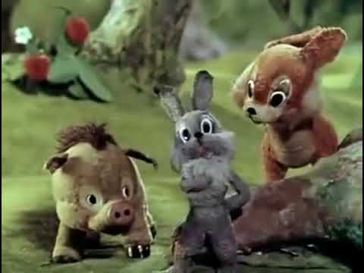
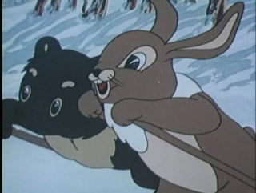
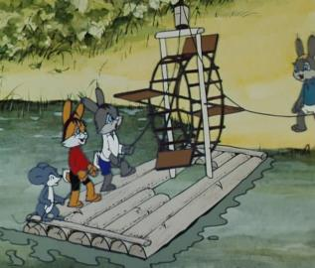
подборка мультфильмов для детей дошкольного возраста с учетом лексических тем
«Здоровый образ жизни»: «Кто первый» (1950), «Топчумба» (1980), «Чемпион» (1948), «Неженка» (1950), «Дедушка и внучек» (1950), «Королева зубная щетка» (1962), «Неумойка» (1964), «Мойдодыр» (1954), «Маша больше не лентяйка» (1978), «Верное средство» (1982).
«Безопасность жизнедеятельности»: «Приключения на плоту» (1982), «Непослушный козленок» (1952), «Непослушный котенок» (1953), «Пропал Петя-петушок» (1986), «Опасная шалость» (1954), «На воде» (1986), «И так сойдет» (1981).

Slide 22
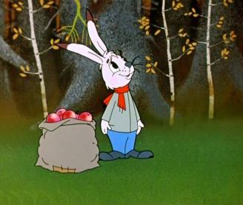
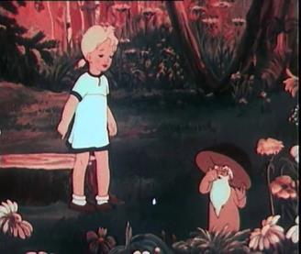
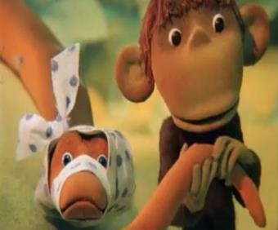
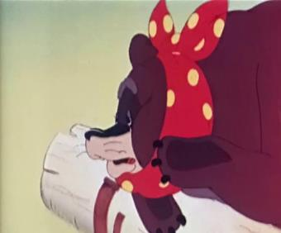
подборка мультфильмов для детей дошкольного возраста с учетом лексических тем
«Овощи, фрукты, грибы, ягоды»: «Земляничный дождик» (1989), «Веселый огород» (1947), «Мешок яблок» (1974), «А что ты умеешь?» (1984), «Вершки и корешки» (1974), «Дудочка и кувшинчик» (1950), «Ослик-огородник» (1974), «Грибок-теремок» (1958).
«Больница»: «Айболит» (1985), «Про бегемота, который боялся прививок» (1966), «Как лечить удава» (1977), «Будь здоров» (1982), «Лесная история» (1956).

Slide 23
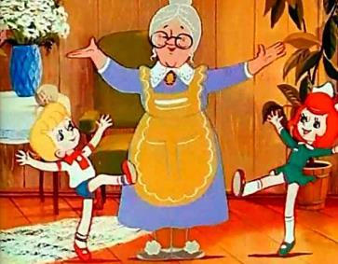
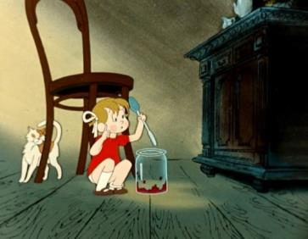
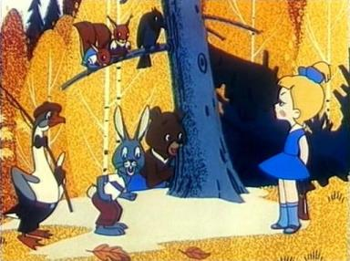
подборка мультфильмов для детей дошкольного возраста с учетом лексических тем
«Сладости»: «Сладкая сказка» (1970), «Маша и волшебное варенье» (1979), «Пирожок» (1956), «Чудо-мельница» (1950), «Зеркальце» (1967), «Горшочек каши» (1984).
«Семья»: «Мама для мамонтенка» (1981), «Осторожно, обезьянки!» (1984), «Умка» (1969), «Бабушка Удава» (1977).
«Праздники»: «Забытый день рождения» (1984), «Подарок для слона» (1984), «День рождения бабушки» (1981), «Завтра день рождения бабушки» (1975).

Slide 24
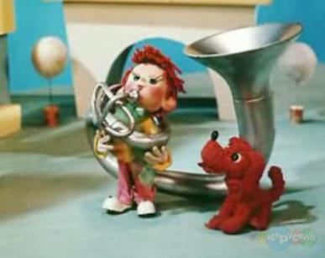
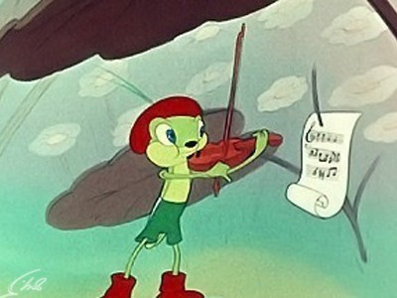
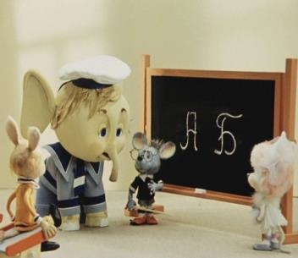
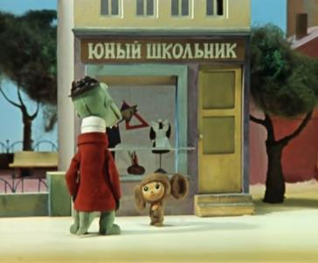
подборка мультфильмов для детей дошкольного возраста с учетом лексических тем
«Музыкальные инструменты»: «Незнайка-музыкант» (1972), «Первая скрипка» (1958).
«Школа»: «Слоненок пошел учиться» (1984), «Чебурашка идет в школу» (1983), «Как верблюжонок и ослик в школу ходили» (1975), «Вера и Анфиса на уроке в школе» (1986), «Незнайка учится» (1961), «Филиппок» (1982).

Slide 25

Принципы, которые необходимо учитывать в работе с дошкольниками
принцип реалистичности;
принцип сознательности и активности;
принцип взаимосвязи работы над различными сторонами речи;
принцип мотивации речевой деятельности;
принцип наглядности;
принцип развития;
учет психофизических особенностей детей с нарушениями речи;
принцип систематичности и последовательности в обучении;
принцип учета вида и характера речевого нарушения;
принцип коммуникативно-деятельностного подхода;
принцип единства коррекции и развития;
воспитывающий характер обучения;
принцип индивидуального и дифференцированного подхода в обучении и др.

Slide 26

Задачи обучения речи
учить детей соблюдать логическую последовательность в изложении событий;
отражать существенные связи в речевом содержании;
использовать лексико-грамматические средства в оформлении связного высказывания;
активизировать словарный запас;
учить использовать различные синтаксические средства в оформлении высказывания;
создавать тексты различных функционально-смысловых типов речи (рассказ-описание предмета; повествовательный рассказ по кадрам из мультфильма; повествовательный рассказ с элементами описания);
составлять рассказ по теме с придумыванием конца рассказа;
давать название рассказу и др.

Slide 27



Содержание подготовительной работы
просмотр мультфильма;
подготовка дидактического и демонстрационного материала (картинок с изображением героев мультфильма, опорных картинок - части тела, место обитания, детеныши, способ питания);
раскадровка мультфильма (подготовка картинок по сюжету мультфильма).

Slide 28
Структура занятия
1. Подготовительная часть предполагает формирование интереса у детей и создание положительного эмоционального настроя на выполнение игр и упражнений; включает в себя сообщение темы занятия.
2. Основная часть предусматривает выполнение игр и упражнений; проведение физкультминутки; просмотр мультфильмов; беседа по содержанию мультфильмов; составление различных типов рассказов.
3. Заключительная часть предполагает обмен впечатлениями (что понравилось на занятии, что нет); педагог анализирует высказывания детей, подводит итог занятия, оценивает работу каждого ребенка.

Slide 29

Задачи подготовительной части занятия
умение отвечать развёрнуто на вопросы;
умение самостоятельно задавать вопрос;
строить предложения различной синтаксической структуры (простые, сложносочинённые, сложноподчинённые с различными типами отношений: определения, уступки, условия, причины, следствия) и употреблять их в речи;
распространять предложения;
умение рассуждать;
устанавливать причинно-следственные связи;
сравнивать с выделением различных и сходных признаков;
отражать необходимые существенные связи в предмете речи;
соблюдать последовательность в переходе от одной мысли к другой;
последовательно и связно излагать свои мысли;
вести диалог.

Slide 30
Методы и приемы работы, используемые в подготовительной части занятия
вступительное слово воспитателя (например, чтение стихотворения или загадки по теме мультфильма);
беседа (прямые вопросы: «Какие грибы жили в лесу?»; вопросы на установление причинно-следственных связей: «Как получилось, что барсучонок ничего не умел, а потом всему научился?» («В лесной чаще»), «Как получилось, что звери не смогли узнать лиса?» («Крашеный лис»); вопросы на определение времени действия: «Ребята, как вы догадались, что это зима? Какие приметы зимы вы увидели в мультфильме?» («Как ежик и медвежонок встречали Новый год»); вопросы, побуждающие к сравнению: «Похожи ли по поведению бельчата друг на друга?» («Лесные путешественники»);
объяснение (ребята, вы поняли, что печь пирог очень трудно: нужно сначала посеять пшеницу, ухаживать за ростками, собрать их в снопы, перемолоть, замесить тесто и только потом испечь пирог («Пирожок»);
просмотр мультфильма (части мультфильма);
игры («Отгадай из какого мультфильма герой »).

Slide 31

Задачи основной части занятия
умение рассуждать;
умение устанавливать причинно-следственные связи;
отражать необходимые существенные связи о предмете речи;
соблюдать последовательность в переходе от одной мысли к другой;
составлять простое описание предмета по плану-схеме;
составлять повествовательный рассказ по кадрам из мультфильма;
составлять рассказ по теме с придумыванием конца рассказа;
логически завершать рассказ;
составлять повествовательный рассказ с элементами описания по кадрам из мультфильма;
последовательно, связно, в полной форме излагать свои мысли, с тщательным отбором лексических средств и использованием разнообразных синтаксических конструкций.
связно и последовательно составлять рассказы без помощи вопросов логопеда;
связно и живо рассказывать о событиях, фактах на основе личного опыта, не отступая от данной логопедом темы;
умение строить рассказ от лица героя мультфильма.

Slide 32





Методы и приемы работы, используемые в основной части занятия
беседа по вопросам, заставляющих детей рассуждать, подбирать нужные слова, выстраивать и давать полный ответ (скажите, как нужно вести себя на воде? Почему?» («Приключения на плоту»);
речевой образец (У ослика на грядке выросла тыква. Она большая, оранжевого цвета и круглой формы. На ощупь она гладкая и крепкая («Ослик-огородник»);
объяснение (ребята, обратите внимание на то, что в гостях нужно вести себя скромно и вежливо, нужно уважать гостей этого дома. Я надеюсь, что вы будете соблюдать правила поведения в гостях» («Сладкая сказка»);

Slide 33



Методы и приемы работы, используемые в основной части занятия
рассматривание предметных и сюжетных картинок (слайдов) (ребята, рассмотрите внимательно два рисунка: каким был гадкий утенок в начале мультфильма? Каким он стал в конце?» («Гадкий утенок»);
«Кто изображен на картинке? Что они делают» («Пирожок»).

Slide 34





Методы и приемы работы, используемые в основной части занятия
поиск лишних слайдов (по мультфильму «Пирожок»):

Slide 35
Игры и упражнения при работе над мультипликационным фильмом «В лесной чаще» («Союзмультфильм», 1954)
1. Упражнение «Лесные слова»
Цель: формировать у детей способность образовывать от имен существительных имена прилагательные, обогащать словарный запас.
Логопед предлагает детям назвать одним словом:
Дупло белки – беличье
Нора барсука - барсучья
Хвост волка - волчий
Уши медведя – медвежьи
Лапы зайца – заячьи
Берлога медведя – медвежья
Нора лисы – лисья

Slide 36
Игры и упражнения при работе над мультипликационным фильмом «В лесной чаще» («Союзмультфильм», 1954)
2. Упражнение «Путаница».
Цель: формировать умение конструировать простое предложение; учить употреблять предложно-падежные конструкции.
Педагог сообщает детям, что зайчонок рассказывал папе и маме барсучонка об их приключениях, но что-то напутал, помоги найти ошибки и исправь их.
1) Волк убегает от зайца.
2) Родители убежали от барсучонка.
3) Барсук ужалил пчел.
4) Барсук напугал лису.
5) Волк спас барсучонка от медведицы.

Slide 37
Игры и упражнения при работе над мультипликационным фильмом «В лесной чаще» («Союзмультфильм», 1954)
3. Упражнение «Помоги барсучонку»
Цель: развивать связную речь: умение отвечать на вопросы по содержанию мультфильма, строить предложения разных синтаксических конструкций.
После просмотра мультфильма педагог задает детям вопросы. Вопросы могут сопровождаться показом кадров из мультфильма.
1) Кто потерялся в лесу?
2) Почему барсучонок потерялся?
3) Кого встретил ночью в лесу барсучонок?
4) Кто помогал барсучонку найти маму и папу?
5) Как помог заяц барсучонку?
6) Кто хотел съесть барсучонка и зайца?
8) Кто спас зайца и барсучонка от волка?
9) Нашли ли родители пропавшего барсучонка?
10) Чему они удивились, когда встретились с ним?
11) Чему научился барсучонок?

Slide 38

Игры и упражнения при работе над мультипликационным фильмом «В лесной чаще» («Союзмультфильм», 1954)
4. Упражнение «Угадай кто»
Цель: закрепление навыков составления описания животного по плану.
Педагог загадывает детям животное, которое встретилось в мультфильме по следующему плану: место обитания, внешний вид, чем питается. Дети должны угадать. Далее просит одного ребенка загадать по тому же плану другое животное, остальные отгадывают.
Речевой материал:
Это животное живет в норе. У него серый мех с белыми полосками. У него сильные лапы, которыми он роет себе нору. У него хороший нюх. Оно питается жуками (барсук).
Это животное живет в берлоге. Оно бывает больше человеческого роста. У него бурый мех, короткая шерсть, острые когти, маленькие уши. Оно питается рыбой и ягодами (медведь).
Это животное живет под кустом. У него серый или белый мех, длинные уши и короткий хвост. Оно питается корой, капустой, морковью, ягодами (заяц).

Slide 39
Игры и упражнения при работе над мультипликационным фильмом «В лесной чаще» («Союзмультфильм», 1954)
5. Упражнение «Приключения барсучонка»
Цель: Закрепить умение употреблять в речи предлоги: с, от, в, из; умение строить простое предложение и отвечать на вопросы.
Педагог говорит, что с барсучонком в лесу происходили разные приключения, просит детей ответить на вопросы.
Где заблудился барсучонок? (Барсучонок заблудился в лесу).
С кем встретился барсучонок? (Барсучонок встретился с зайчонком).
От кого спрятался барсучонок? (Барсучонок спрятался от волка).
Куда залез барсучонок? (Барсучонок залез в нору).
Откуда лис выгнал барсучонка? (Лис выгнал барсучонка из своей норы).
От кого спасла медведица барсучонка? (Медведица спасла барсучонка от волка и лиса).

Slide 40




Игры и упражнения при работе над мультипликационным фильмом «Таёжная сказка» («Союзмультфильм», 1951)
1. Упражнение «Кто лишний?»
Цель: активизация словаря детей, развитие зрительной памяти и внимания.
Логопед показывает детям картинки с изображением росомахи, лисы, зайца, дятла; лисы, гуся, росомахи, дятла. Затем просит вспомнить героев сказки и сказать, кто лишний.

Slide 41
Игры и упражнения при работе над мультипликационным фильмом «Таёжная сказка» («Союзмультфильм», 1951)
3. Упражнение «Сказочники»
Цель: Формировать у детей умение строить связное речевое высказывание, развивать словесное творчество.
Кто главные герои Дети отвечают на вопросы по сюжету мультфильма: сказки? Что случилось с росомахами? Кто украл вещи росомах? Почему лиса это сделала? Кто помог росомахам? Как была наказана лиса? Какую награду получил дятел? Затем логопед просит придумать другое название мультфильму, рассказать, что было бы, если бы лиса не украла вещи у росомах.
В качестве варианта работы можно предложить составить рассказ с опорой на слайды мультфильма. На начальных этапах работы первый ребенок начинает рассказ, второй продолжает и т.д.

Slide 42

Игры и упражнения при работе над мультипликационным фильмом «Таёжная сказка» («Союзмультфильм», 1951)
2. Упражнение «Скажи наоборот»
Цель: формировать умение строить сложносочиненное предложение, обогащать словарь детей.
Речевой материал:
У росомахи шерсть длинная, а у лисы короткая.
У лисы морда узкая, а у росомахи широкая.
Лиса хитрая, а росомаха доверчивая.
Лиса злая, а росомаха добрая.
Дятел умный, а росомаха глупая.

Slide 43



Игры и упражнения при работе над мультипликационными фильмами
Мультфильм «Пирожок»
1. Упражнение «Части тела»
Цель: закрепление названий частей тела животного
Оборудование: предметная картинка с изображением цыплёнка, курочки, собаки и кота
Педагог предлагает ребенку назвать части тела животного (клюв, гребешок и т.д.).
2. Упражнение «Кто что делает?»
Цель: закрепление в речи глаголов
Педагог показывает ребенку картинки и спрашивает:
Что делает курочка? (курочка мелет зерно)
Что делают цыплята? (цыплята копают).
Что делает собака? (собака играет на балалайке)
Что делает кот? (кот танцует)

Slide 44


Игры и упражнения при работе над мультипликационными фильмами
3. «Покажи то, что я скажу» («Крашеный лис»)
Цель: закрепление простых предлогов в речи.
Педагог просит показать ребенка на картинке:
а) где Волк стоит около дерева, рядом с Лисом;
б) где Ёжик стоит на пеньке;
в) где Лис сидит под лавкой;
г) где Лис и Волк идут по упавшему дереву;
д) Лис входит в дом.

Slide 45




Игры и упражнения при работе над мультипликационными фильмами
4. Упражнение «Птичий двор» («Гадкий утенок»)
Цель: активизация и обогащение словаря; формирование умения употреблять существительные с предлогом. Дети должны вспомнить, с кем гадкий утенок встретился на птичьем дворе.
5. Игра «Кто лишний» («Гадкий утенок»)
Цель: активизация словаря.
Перед детьми выкладывают несколько картинок, одна из которых лишняя по какому-либо признаку. Дети должны выбрать лишнюю картинку и объяснить почему.

Slide 46




Игры и упражнения при работе над мультипликационными фильмами
5. Упражнение «Подбери картинки» по заданным признакам (например, раздели картинки на две группы – веселые, радостные и грустные, печальные) («Ель»)

Slide 47







Методы и приемы работы, используемые в основной части занятия
восстановление сюжета мультфильма в соответствии с логикой протекания событий (из «рассыпанных» слайдов). Ребенка просят расположить слайды из мультфильма по порядку и рассказать, какое событие следовало за каким («Лесная история»):

Slide 48


Методы и приемы работы, используемые в основной части занятия
отбор тех слайдов, которые иллюстрируют содержание данного мультфильма («Впервые на арене»)

Slide 49
Методы и приемы работы, используемые в основной части занятия
беседа по предыдущему содержанию и предположение дальнейших событий (предположение событий возможно с опорой на слайды из мультфильма, но в том случае если мультфильм просмотрен не до конца), после предположений мультфильм показывается целиком («День рождения бабушки»)
Сначала проводится беседа по просмотренной части мультфильма:
К какому празднику готовились герои мультфильма? Чей это был День рождения? Как готовилась бабушка к предстоящему празднику? Как готовился к празднику её внук? Какие подарки он хотел подарить? Почему внук не подарил эти подарки? Затем останавливаем просмотр и просим детей предположить, что было дальше.
После просмотра всего мультфильма задаются вопросы: Почему бабушка не отругала внука? Какой подарок сделал внук бабушке? Оказался ли подарок по душе бабушке? Почему? Как закончился праздник?

Slide 50

Методы и приемы работы, используемые в основной части занятия
Как вариант предположения дальнейших событий можно использовать игру «Восстанови сказку» (по мультфильму «Крашеный лис»).

Slide 51



Методы и приемы работы, используемые в основной части занятия
Составление продолжения части мультфильма («Храбрый олененок»).

Slide 52


Методы и приемы работы, используемые в основной части занятия
придумывание названия мультфильму;
составление рассказа-описания по сюжетной картинке (одному слайду);
составление повествовательного рассказа по сюжетной картинке (по одному слайду), серии сюжетных картинок (по нескольким слайдам);

Slide 53






Задачи заключительной части занятия
формированием у детей самостоятельного связного речевого высказывания.

Slide 54


















Методы и приемы работы, используемые в заключительной части занятия
Дидактические игры («Мультлото»: по мультфильму «Пирожок»).
Цель: обогащать, активизировать словарь, формировать синтаксическую и морфологическую стороны речи, обучать связному высказыванию.

Slide 55






Методы и приемы работы, используемые в заключительной части занятия
«Домино» «Любимые мультфильмы» (по мультфильму «Гадкий утенок»)

Slide 56














Методы и приемы работы, используемые в заключительной части занятия
драматизация сюжета мультфильма (части сюжета);
игра «Расскажи сказку» по картинкам (по мультфильму «Крепыш»)

Slide 57
Методы и приемы работы, используемые в заключительной части занятия
составление рассказа от лица героев мультфильма;
воспроизведение поз, мимики персонажей из мультфильма;
пересказ мультфильма с заменой (добавлением) действующих лиц;
упражнения «Нарисуем мультфильм словами», «Придумай мультфильм», «Кто внимательнее?», «Я начну, а вы продолжите».

Slide 58
фрагмент работы по анализу содержания мультфильма и формированию связного речевого высказывания на примере мультфильма «Старая игрушка» (1971 г.).
На первом этапе работы проводится вводная беседа с детьми в процессе знакомства с лексической темой «Игрушки». Детям задаются вопросы о том, какие у них самые любимые игрушки, как они с ними играют, чем отличаются новые и старые игрушки, почему так важно беречь игрушки (не ломать, не рвать, не бить).
Активизация лексического запаса осуществляется путем чтения известных стихотворений по теме (например, Я. Аким «Кукла», З. Петрова «Мои игрушки», Э. Успенский «Берегите игрушки», В. Берестов «Больная кукла», «В магазине игрушек», А. Барто «Зайка», «Мишка», З. Александрова «Игрушки»).
Общая продолжительность первого этапа 5-6 минут.

Slide 59
фрагмент работы по анализу содержания мультфильма и формированию связного речевого высказывания на примере мультфильма «Старая игрушка» (1971 г.).
На втором этапе осуществляется просмотр мультфильма (или на этапе подготовки к занятию), затем проводится беседа, которая помогает детям лучше понять содержание мультипликационного фильма, правильно оценить некоторые его эпизоды.
Детям задаются следующие вопросы: «Вспомните и назовите персонажей, которые были в начале мультфильма? Опишите куклу, медведя и собачку: как вы думаете, какой у них характер? Чем они отличаются друг от друга? О чем каждый из них мечтал?
А вы бы хотели получить подарок? Какой? Как бы вы с ним играли?
Какой подарок нашла девочка в коробке? Опишите клоуна: его рост, выражение лица, какая одежда на нем была? Что почувствовала девочка, когда увидела клоуна? Как вы это поняли?

Slide 60
фрагмент работы по анализу содержания мультфильма и формированию связного речевого высказывания на примере мультфильма «Старая игрушка» (1971 г.).
Почему игрушки обиделись на девочку?
Что произошло дальше?
Что чувствовал мишка, когда сидел на крыше?

Slide 61



фрагмент работы по анализу содержания мультфильма и формированию связного речевого высказывания на примере мультфильма «Старая игрушка» (1971 г.)
Что произошло с мишуткой дальше?
Зачем мишутка нарядился в одежду клоуна?
Что произошло с девочкой, когда увидела, что это её мишка?

Slide 62
фрагмент работы по анализу содержания мультфильма и формированию связного речевого высказывания на примере мультфильма «Старая игрушка» (1971 г.).
Как вы думаете, правильно ли поступил мишка, когда ушел от девочки? А как бы вы поступили на месте мишутки? Правильно ли обращалась девочка со своими игрушками? Какие моменты из мультфильма вам запомнились больше всего? Чем они вам понравились? Как бы вы назвали этот мультфильм?
Подобная беседа закрепляет целостное восприятие мультипликационного фильма в единстве содержания и формы.

Slide 63


фрагмент работы по анализу содержания мультфильма и формированию связного речевого высказывания на примере мультфильма «Старая игрушка» (1971 г.)
На этом этапе можно проводить лексико-грамматические игры: «Кто с кем?» (мишутка с собачкой, девочка с клоуном), «Назови ласковое слово» (медведь-мишутка, мишенька, друг-дружок, кукла-куколка), «Сравни» (клоун - высокий, а собачка - низкая; девочка - веселая, а мишутка - грустный; денек - солнечный, а вечер - пасмурный).
Длительность этого этапа составляет 15 минут с учетом просмотра мультфильма.

Slide 64
фрагмент работы по анализу содержания мультфильма и формированию связного речевого высказывания на примере мультфильма «Старая игрушка» (1971 г.)
Третий этап характеризуется формированием у детей самостоятельного связного речевого высказывания. Детям предлагаются следующие виды заданий (на усмотрение педагога):
пересказ мультфильма с добавлением последующих событий; пересказ мультфильма с заменой (добавлением) действующих лиц.

Slide 65
Результаты
Дети стали отражать необходимые существенные связи в предметном содержании речи (временные, причинно-следственные).
Излагать свои мысли в логической последовательности, правильно использовать соответствующие лексические и грамматические средства.
Активизировался пассивный и увеличился активный словарь.
Увеличился объём высказывания, дети стали использовать большое количество сложных предложений.
Увеличился темп речи, сократилась прерывистость речи, количество ситуативных слов (при составлении рассказов отсутствовали длительные паузы с поиском нужного слова).
Дети стали использовать в речи большое количество прилагательных, наречий.
Научились составлять рассказы разных типов (описание предмета, повествовательный рассказ, повествование с элементами описания и др.).

Slide 66
Рекомендуемая литература
1. Бурухина А.Ф. Мультфильмы в воспитательно-образовательной работе с детьми // Воспитатель ДОУ. – 2012. - №10.
2. Гуськова А.А. Мультфильмы в детском саду: логопедические занятия по лексическим темам для детей 5-7 лет. – М.: ТЦ Сфера, 2010.
3. Гуськова А.А. Использование средств мультипликации в преодолении общего недоразвития речи // Логопед. – 2009. - № 7.
4. Заглада Л. Дети и мультипликация // Мир семьи. – 2005. - № 11.
5. Сперанская Г.Л., Ледник И.А. Развитие речи дошкольников с использованием сюжетной видеозаписи. – СПб.: Речь, 2007.

Slide 67

СПАСИБО ЗА ВНИМАНИЕ!

Slide 68
Контактная информация
Грошенкова Виктория Алексеевна
+79056369533, va-47@mail.ru

